Slide 1
2D 자동 제작도 메뉴얼
생산AX/PI팀
Notes:
표지

Slide 2
메뉴얼
전체 22장
목차
1
프로그램 UI 구성요소
1장
2
실행 순서
3장
3
결과물 도면
5장
4
도면 정보의 출처
1장
5
룰북
10장
Notes:
목차

Slide 3
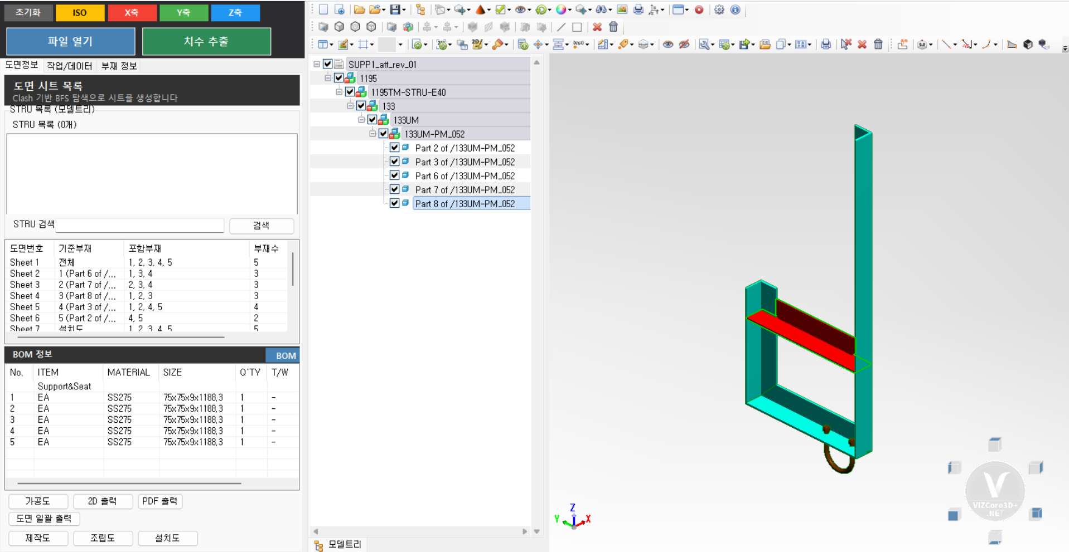
메뉴얼
화면
프로그램 UI 구성요소
1
뷰 전환 · 초기화
ISO · X · Y · Z축 전환
2
파일 열기
3D 모델 불러오기
2
1
3
치수 추출
4
3
부재 목록부터 시트 분할까지 자동 실행
4
탭 3개
10
도면정보 · 작업/데이터 · 부재 정보
5
11
5
구조물 목록
6
구조물 단위 선택 · 3D 강조
6
구조물 검색
7
이름으로 찾아 화면 맞춤
7
도면 시트 목록
도면번호 · 기준부재 · 포함부재 · 부재수
8
8
BOM 정보
부재 목록 · 규격 · 재질 · 중량
9
출력 버튼
9
가공도 · 2D 출력 · PDF 출력 · 일괄 출력 · 제작도 · 조립도 · 설치도
10
모델 트리
구조물 → 부재 계층 · 표시 전환
11
3D 화면
현재 표시 상태 = 도면 대상
Notes:
프로그램 UI 구성요소

Slide 4
메뉴얼
사용 방법
실행 순서
1
파일 열기
3D 모델 불러오기
2
치수 추출
1
2
부재 목록 · 간섭 검사 · 기준점 · 치수 · 시트 분할 자동 진행
3
시트 고르기
뽑을 도면 선택 · 3D 자동 정렬
4
2D 출력
고른 시트 한 장을 2D 도면으로
3
5
PDF 출력
파일로 저장
6
종류별 출력
제작도 · 조립도 · 설치도를 종류째 한 번에
7
4
5
8
6
7
가공도 — 별도 경로
부재 목록만 있으면 바로 출력
8
도면 일괄 출력
네 종류 한 번에 · 취소 시 저장된 것만 유지
Notes:
실행 순서

Slide 5
메뉴얼 · 작업 순서
메뉴얼 02
작업 순서
기준일 2026-07-24
큰 흐름 — 버튼 다섯 번
›
2단계
›
3단계
›
›
5단계
1단계
치수 추출
시트 선택
4단계
PDF 출력
파일 열기
2D 출력
3D 모델(.vizx / .viz)을 불러온다
한 번 누르면 아래 다섯 가지가 자동으로 이어진다
도면정보 탭에서 뽑을 도면을 고른다
고른 시트를 2D 도면으로 만든다
파일로 저장. 여러 장이면 일괄 출력
치수 추출 한 번에 자동으로 벌어지는 일
순서대로 자동 진행
1
부재 목록 수집 — 모델에서 부재를 뽑아 번호 부여
2
간섭 검사 — 어느 부재끼리 닿는지 조사
3
기준점 수집 — 치수를 걸 형상점 추출
4
치수 계산 — 축별 체인 치수 생성
5
도면 시트 생성 — 도면 장 수 자동 분할
🔁
다시 뽑을 때
⚠️
순서를 건너뛰면
부재를 숨기거나 골라 둔 화면 상태가 바뀌면 부재 번호가 달라진다. 같은 번호로 다시 뽑으려면 같은 상태에서 치수 추출부터.
부재 목록 없이 2D를 누르면 막힌다. 시트 목록은 간섭 검사가 끝나야 만들어진다.
Notes:
작업 순서

Slide 6
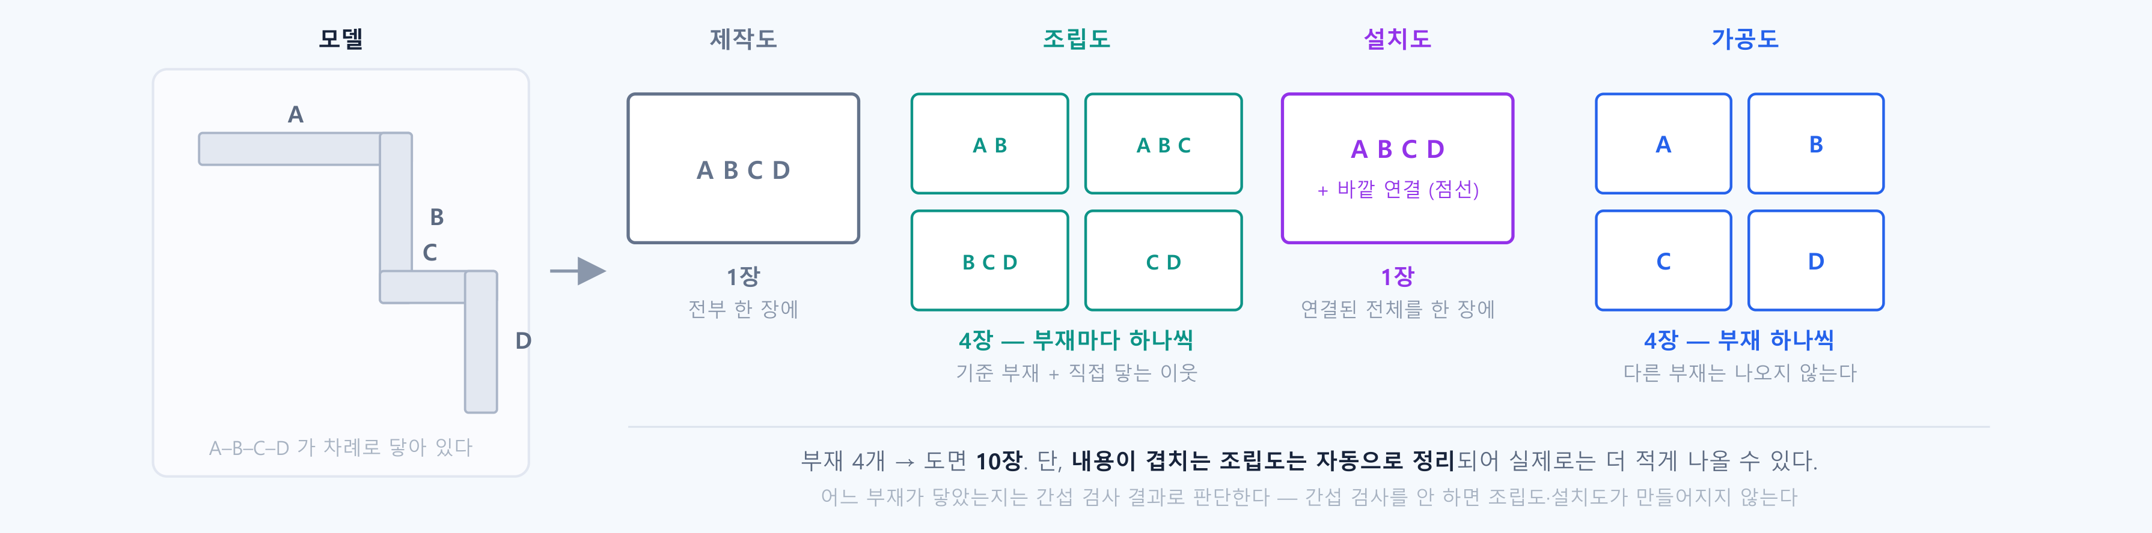
메뉴얼 · 도면 종류
메뉴얼 03
도면 4종
기준일 2026-07-24
네 종류 — 보는 범위가 다르다
제작도
조립도
설치도
가공도
전체를 한 장에
부재마다 한 장
연결된 전체를 한 장
부재 하나씩
모델의 부재를 모두 한 도면에
기준 부재 + 직접 닿는 이웃만
구조물 + 바깥 연결부재를 점선으로
부재 한 개만 떼어 홀·슬롯까지
전체 배치와 부재 번호를 한눈에 보는 도면. 도면 묶음의 첫 장.
이 부재에 무엇이 어떻게 붙는지 보는 도면. 부재마다 자기 도면을 하나씩 갖는다.
이 구조물이 주변 어디에 어떻게 설치되는지 보는 도면. 위치 치수가 핵심.
실제로 잘라 뚫어 만들기 위한 도면. 다른 부재는 나오지 않는다.
언제나 1장
부재 수만큼
언제나 1장
부재 수만큼
예 — 부재 4개가 차례로 닿아 있는 모델이라면
🧩
왜 부재마다 조립도를
⚠️
가공도는 순서가 다르다
예전엔 다른 도면에 이미 나온 부재는 기준이 될 수 없게 막았지만, 현장에서는 모든 부재가 자기 기준 도면을 하나씩 가져야 했다. 지금은 전부 만들고 겹치는 것만 정리한다.
제작도·조립도·설치도는 간섭 검사까지 끝나야 목록에 뜬다. 가공도는 부재 목록만 있으면 바로 뽑을 수 있다.
Notes:
도면 4종

Slide 7
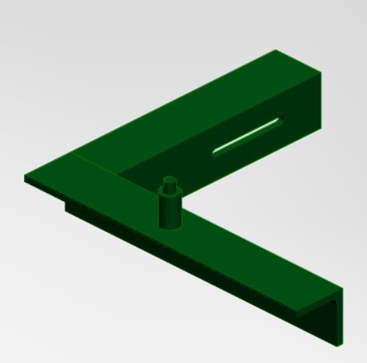
결과물 도면
도면 00
예시 모델과 부재 분할
예시 모델
부재 목록 — 번호는 여기서 정해져 끝까지 유지
No. | ITEM | MATERIAL | SIZE | T/W
1 | EA / EBOS | SS275 | 50x50x6x298.25 | 1.39
2 | EA | SS275 | 50x50x6x298.25 | 1.39
3 | EA | SS275 | 50x50x6x225 | 1.00
부재 3개 → 도면 네 종류
제작도
조립도
설치도
가공도
1장
2장
1장
3행
전체 한 장
BOM 1 · 2 · 3
기준부재 + 닿는 이웃
1·2 / 2·3
구조물 실선
외부 부재 점선
부재당 한 행
뷰 배치 아님
앵글 2개 + 어스보스 1개
부재 번호는 제작도에서 한 번만 매겨진다 — 조립도 두 번째 장의 BOM이 2번부터 시작하는 이유.
Notes:
예시 모델과 부재 분할

Slide 8
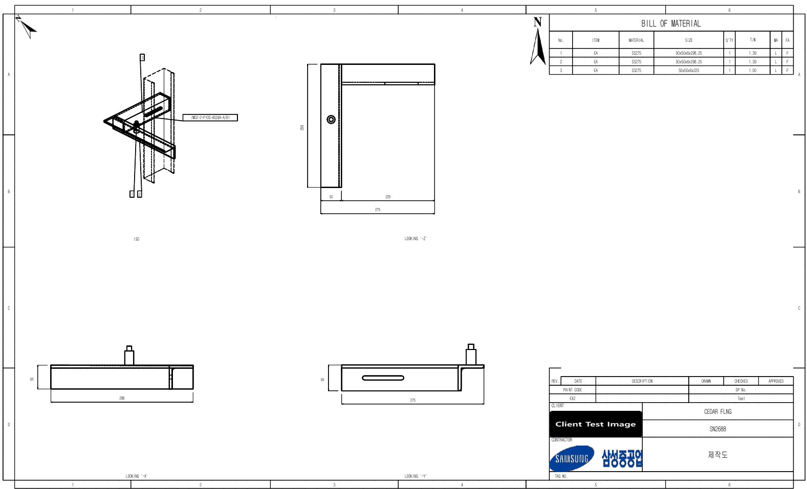
결과물 도면
도면 01
제작도
1
ISO
10
8
전체 형상
6
2
LOOKING "-Z"
평면도
7
3
LOOKING "-X"
정면도
4
LOOKING "-Y"
측면도
5
5
치수
1
2
형상점 기준 체인 치수 · 275 = 50 + 225
6
부재번호 풍선
BOM No.와 동일
7
주변 부재 이름
시트 밖 부재는 점선 + 접촉점에 이름
8
BOM 표
이 시트의 부재 목록
9
9
표제부
프로젝트 · 선박번호 · 도면 이름 · TAG · REV
3
4
10
방위표
선박 기준 방향
Notes:
제작도

Slide 9
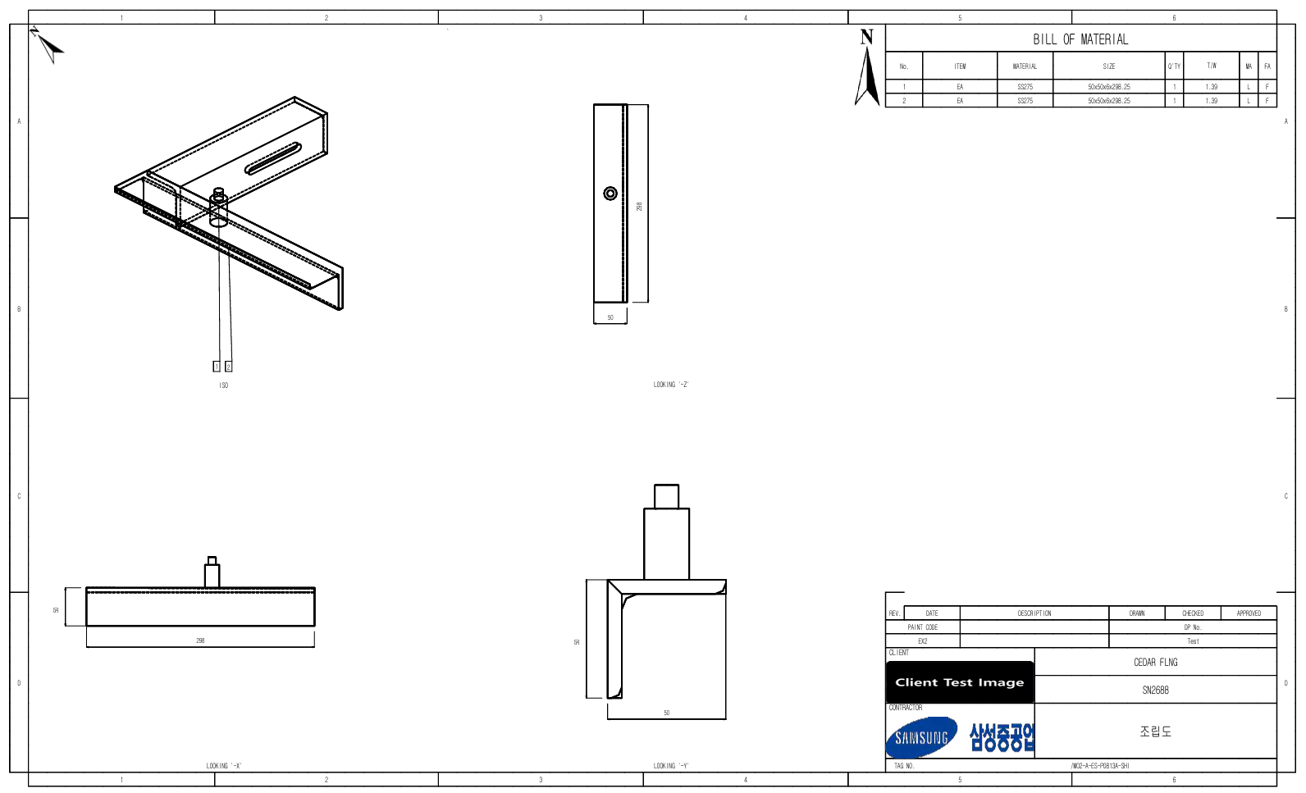
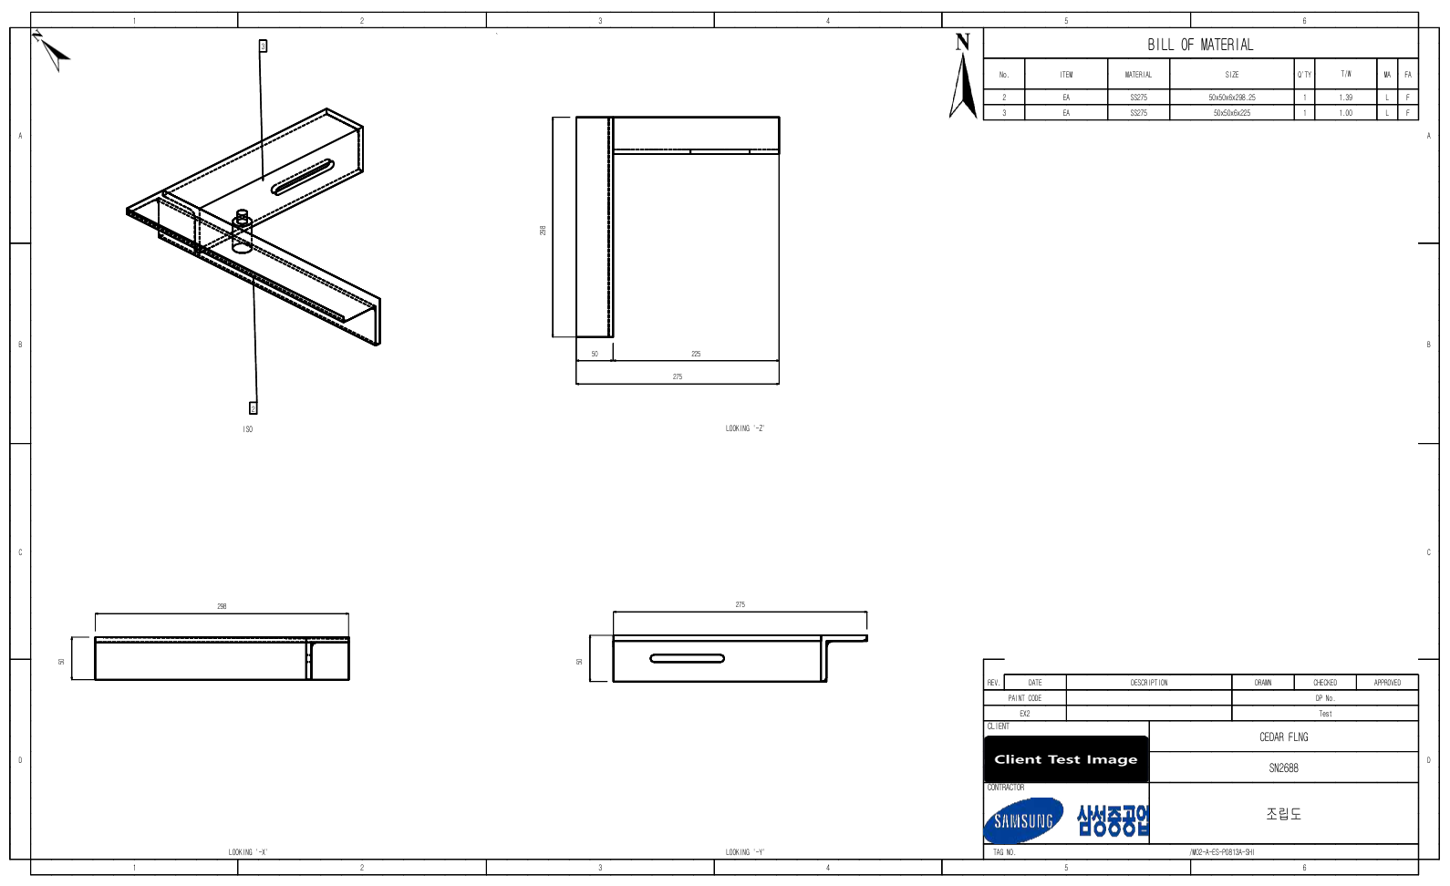
결과물 도면
도면 02
조립도
3
4
2
5
Sheet 2 — 기준부재 1 + 이웃 2
Sheet 3 — 기준부재 2 + 이웃 3
1
기준부재 + 닿는 부재
2
부재번호
3
Sheet 2 BOM
간섭 검사 결과로 묶음 · 묶음 수 = 장 수
제작도 번호 그대로
1번 · 2번
4
Sheet 3 BOM
5
TAG No.
6
뷰 배치
2번 · 3번 — 2부터 시작이 정상
구조물 속성에서 자동
제작도와 동일
Notes:
조립도

Slide 10
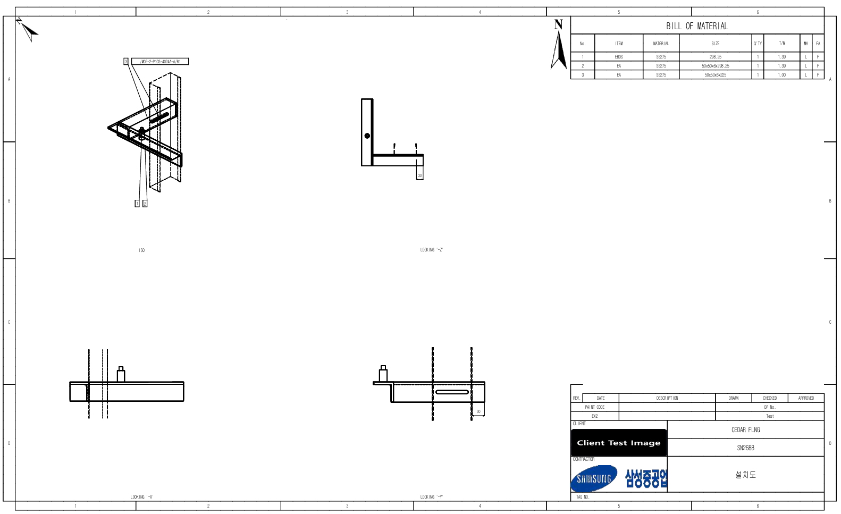
결과물 도면
도면 03
설치도
6
2
1
선택 구조물
실선
2
연결부재 이름
1
접촉점에 표시
3
3
위치 치수
실선 부재 끝단 → 연결부재 모서리
4
외부 연결부재
점선 · 접합 주변만 남김
4
5
치수 배정
그 축이 길이로 보이는 뷰에만
5
6
BOM · 표제부
다른 도면과 같은 자리
Notes:
설치도

Slide 11
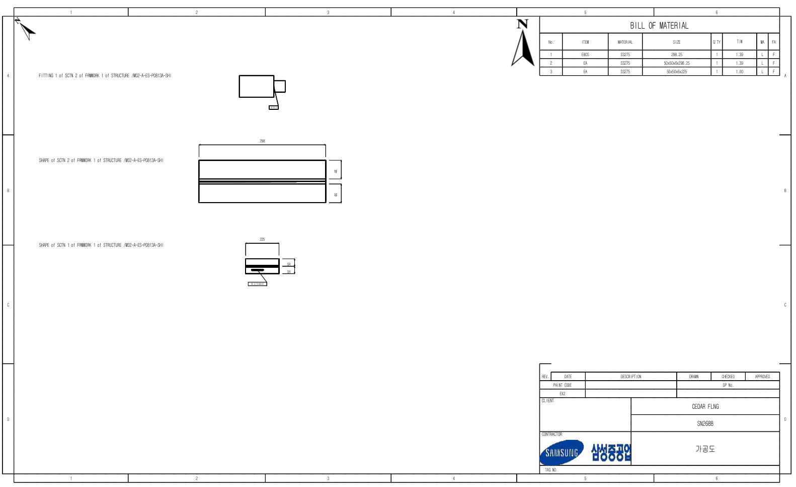
결과물 도면
도면 04
가공도
6
1
부재 이름
1
2
구조물 · 부재 번호
2
부재당 한 행
4
뷰 배치 아님 · 3부재 = 3행
3
3
앵글은 상·하 두 뷰
두 면을 각각 표시
5
4
치수
종이 절대 크기 — 부재 크기와 무관하게 동일
5
홀 · 슬롯 풍선
규격과 개수 · 가공도에만
6
BOM 표
1번 = 어스보스(EBOS)
Notes:
가공도

Slide 12
도면 정보
출처
값의 출처
■ 확정 ■ 보강 ■ 임시
항목 | 지금 나오는 값 | 어디서 오나 | 상태
BOM 표 — 도면 오른쪽 위
No. | 1 · 2 · 3 | 부재 목록 순번 | 확정
ITEM | EA · EBOS | 부재 속성 SPREF 앞 구간 | 확정
MATERIAL | SS275 | 부재 속성 MATREF | 확정
SIZE | 50x50x6x298.25 | SPREF 뒷부분 + 시작·끝 좌표 거리 | 형식 검증
Q'TY | 1 | 항상 1 — 집계 규칙 미정 | 임시값
T/W | 1.39 | 부재 속성 GWEI | 확정
MA · FA | L · F | 의미·출처 미정 | 임시값
풍선 — 도면 위 표시
부재번호 풍선 | 1 · 2 · 3 | BOM No.와 같은 번호 | 확정
홀 · 슬롯 풍선 | 규격 · 개수 | 모델의 홀 정보 — 가공도에만 | 확정
연결부재 이름 | /M02-2-P10S-4024A | 닿아 있는 부재의 상위 이름 | 확정
도면 정보 — 오른쪽 아래 표제부
도면 이름 | 제작도 · 조립도 · 설치도 · 가공도 | 시트 종류로 자동 결정 | 확정
PAINT CODE | EX2 | 구조물 속성 PNT | 확정
TAG No. | /M02-A-ES-P0813A-SHI | 상위 구조물 속성 STRU | 보강 필요
프로젝트명 | CEDAR FLNG | 프로그램에 고정 | 하드코딩
프로젝트 번호 | SN2688 | 프로그램에 고정 | 하드코딩
DP No. | Test | 시험용 고정값 | 임시값
REV · NOTE | 빈칸 | 입력 기능 미개발 | 미구현
Notes:
값의 출처

Slide 13
룰북 · Osnap 선별
1 / 3
도면별 Osnap 선별 기준
기준일 2026-07-21
선별 엔진은 하나 — 도면마다 앞뒤로 필터를 더하거나 뺀다
→
→
③ 4극점 선별
→
① 수집
② 은선 필터
코너 4극점 + 부재당 1점
+ 중복 제거
④ 치수 생성
모서리·점 Osnap 수집
홀·원(CIRCLE)은 제외
뒷면 15% Osnap 제거
연쇄 치수 + 전체 치수
가공도만
제작·조립·가공 공유
설치도 전용
→
선택 STRU 전체 Osnap MIN/MAX + Target Body 가까운 끝단 → Connected Body 접합측 모서리
제작도
조립도
가공도
설치도
Sheet 1
Sheet 2~N (인접 부재)
단일 부재
선택 STRU + 직접 연결 외부 Part
공유 4극점 엔진
제작도와 동일
공유 4극점 + 은선 필터
전체 극점 + 끝단→모서리
Osnap 선별의 기준 경로. 코너 4점 + 부재당 1점.
선별 100% 공유
뒷면 Osnap 제거(단면만). 홀은 이미 제외.
LINE·POINT Osnap만 사용. 접합영역은 Body 쌍·접합측 모서리 판정에만 사용.
Osnap 규칙은 제작도와 같음. ISO 배경 점선 렌더만 다름.
🎯
핵심
⚠️
용어 주의
제작·조립·가공은 “코너 4극점 + 부재당 1점”을 공유. 설치도는 선택 STRU 전체 극점과 실제 접촉 Target Body의 가까운 끝단·Connected Body의 접합측 모서리를 남긴다. 접합 중심·A1/A2·연결 Assembly 전체 범위는 치수점으로 쓰지 않는다.
코드 라벨상 “제작도”=Sheet 1만, 개별 부재 시트는 “조립도”. 단 Osnap 선별은 둘이 동일.
Notes:
도면별 Osnap 선별 기준

Slide 14
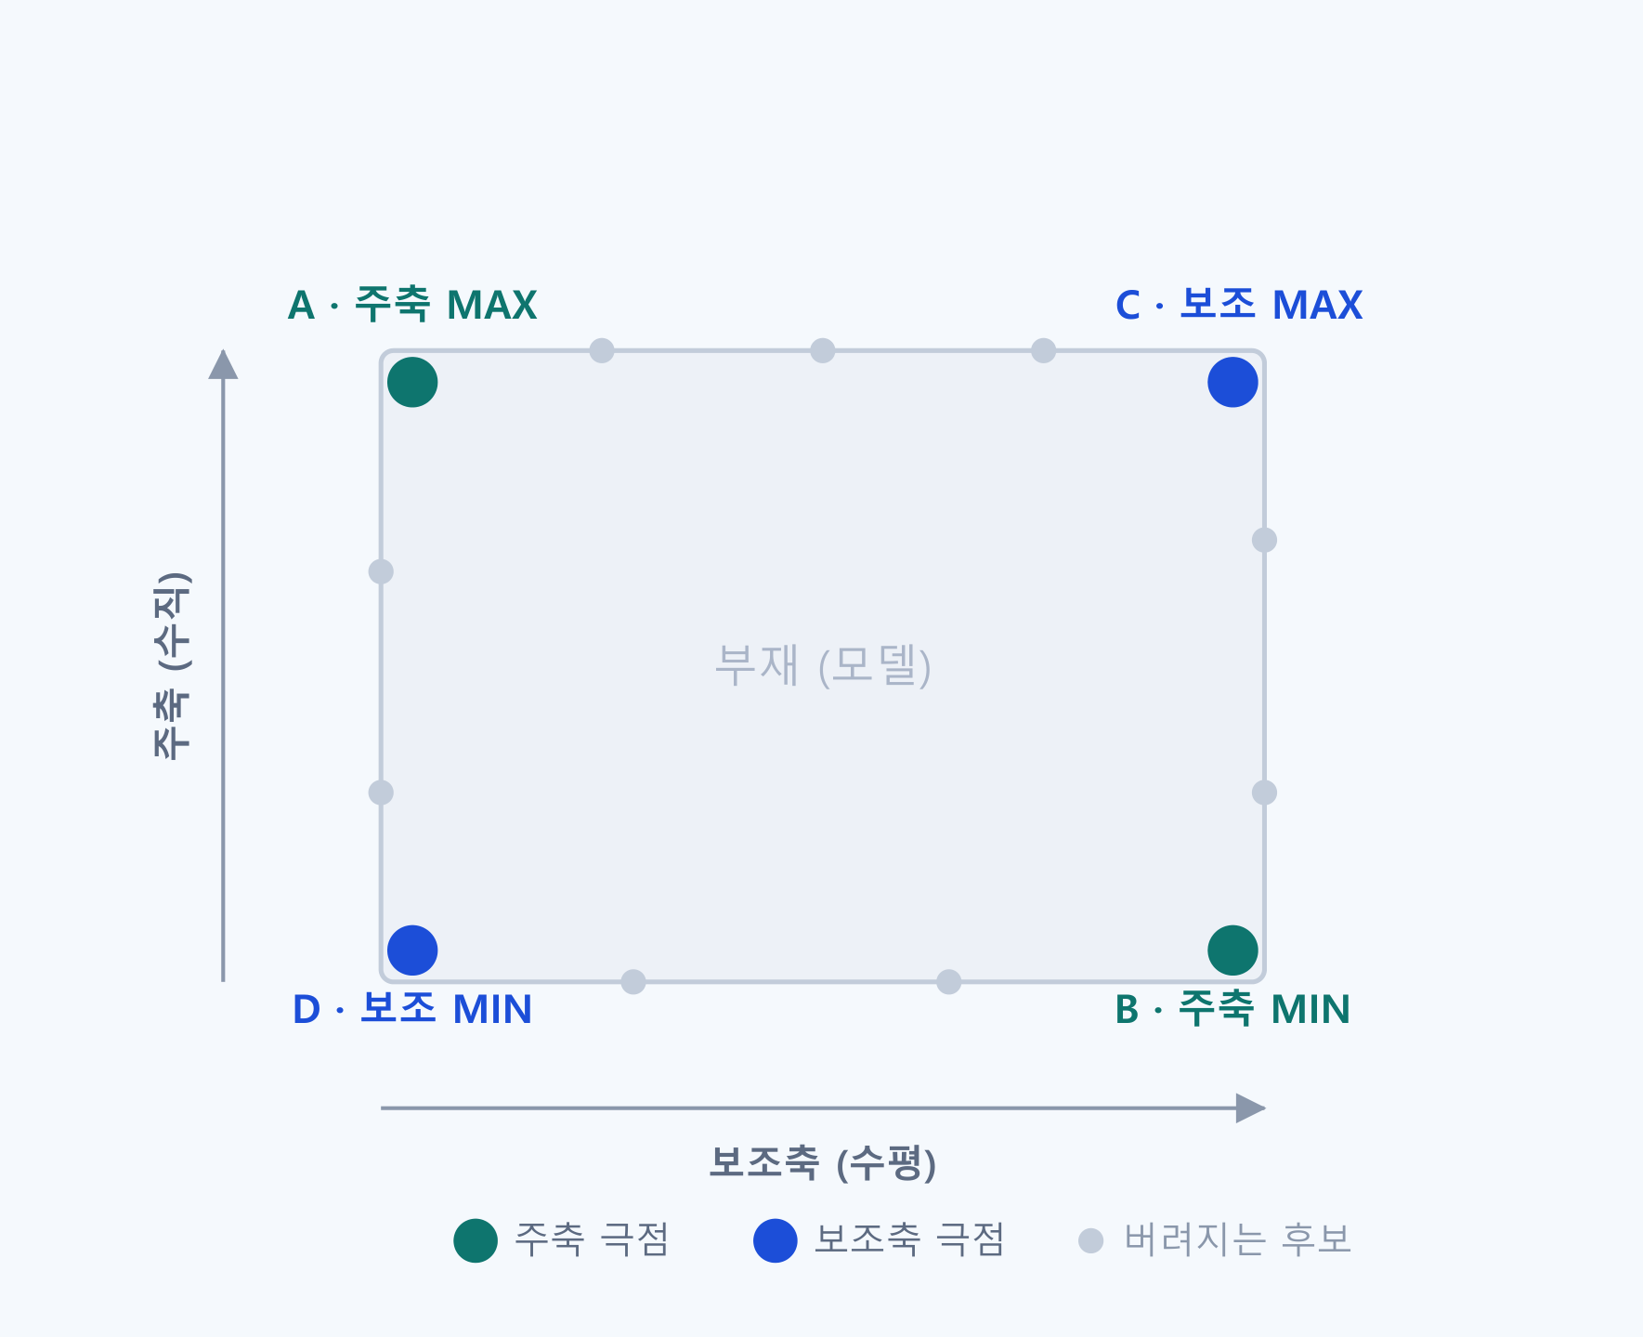
룰북 · Osnap 선별
2 / 3
Osnap 선별 엔진
기준일 2026-07-21
많은 후보 중 → 코너 4극점 + 부재당 1점
① 수집 단계 — 종류별 취사
LINE
모서리 → Start·End 2점
살림
POINT
점 → Center 1점
살림
CIRCLE
홀·원 → 전량 제외
버림
홀 주변 Osnap이 폭증해 치수가 과다해지는 것을 막기 위해 원형은 수집에서 제외.
② 뷰별 축 매핑
뷰 | 주축 (수직) | 보조축 (수평)
X 뷰 | Z | Y
Y 뷰 | Z | X
Z 뷰 | Y | X
중복 제거 — 같은 부재의 비-최대점 제거 · 같은 주축값은 0.5mm 내 1점만 유지(보조축 큰 쪽 우선).
4극점(A/B/C/D)은 항상 강제 포함 + 부재마다 주축 대표 1점. 나머지 중복 후보는 버림.
🧭
방향은 별도 단계
⏳
미구현
남긴 Osnap을 어느 쪽 바깥으로 뺄지는 4분면 극점 판정이 따로 결정(보조선 장표 참조).
홀 중심을 치수 기준점에 포함하는 것은 향후 과제. Osnap 생성 조건은 SDK 벤더 확인 대기.
Notes:
Osnap 선별 엔진

Slide 15
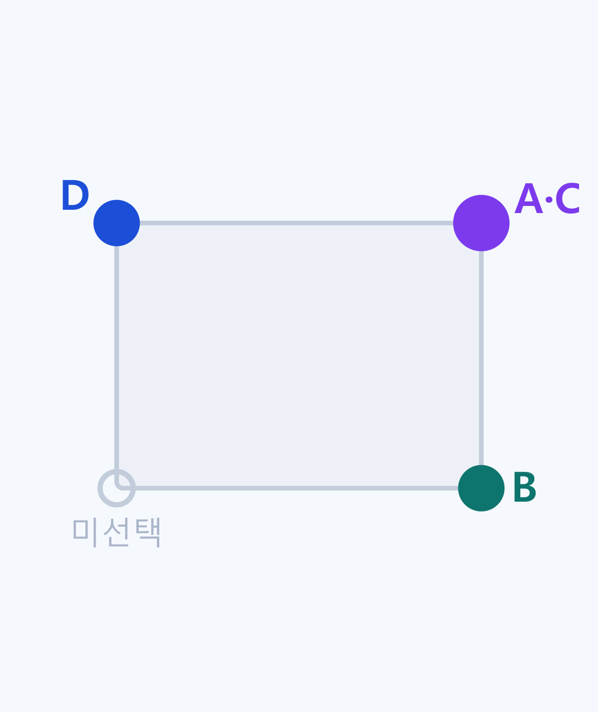
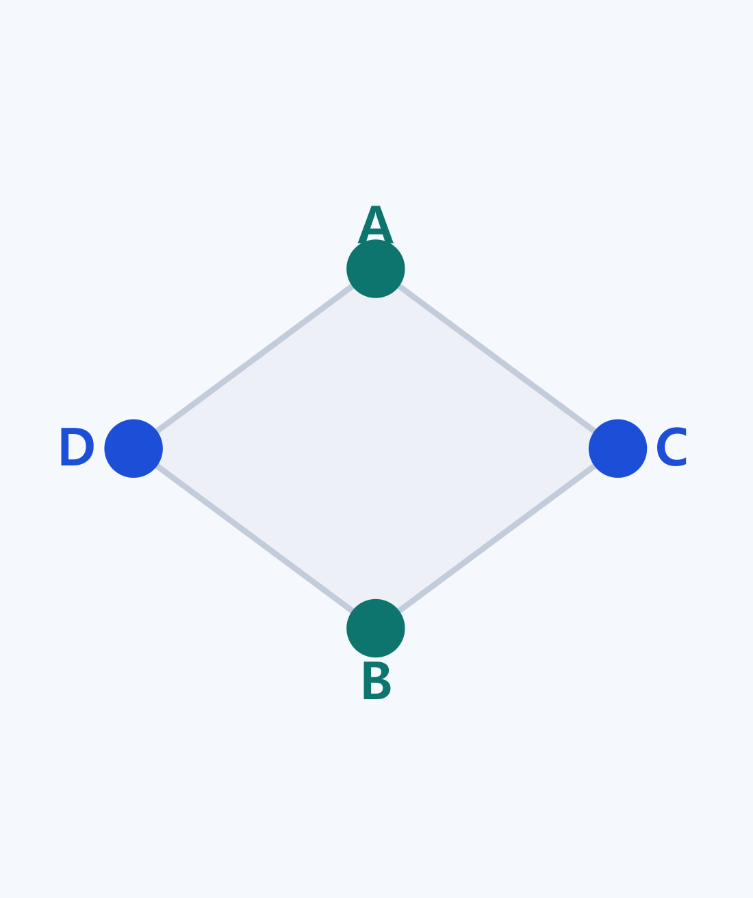
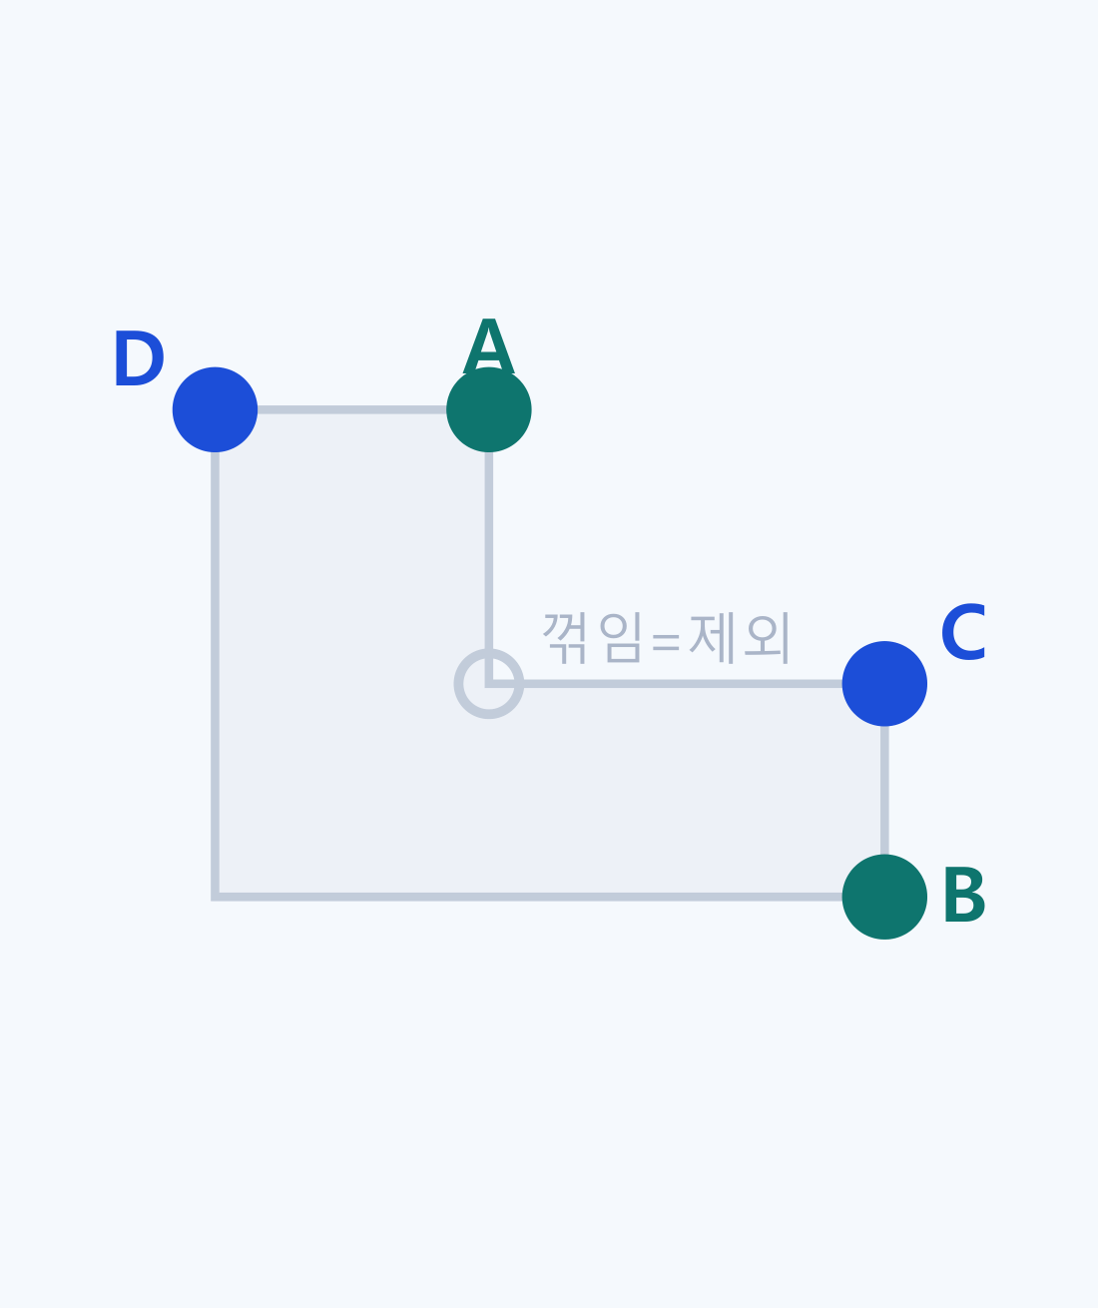
룰북 · Osnap 선별
3 / 3
동률일 때의 우선순위
기준일 2026-07-21
주축 극점(A 위·B 아래)이 여러 개면
→ 그 중 보조축 MAX = 오른쪽
보조축 극점(C 오른쪽·D 왼쪽)이 여러 개면
→ 그 중 주축 MAX = 위
주축 극점(A·B) 보조축 극점(C·D)
둘 겸함(A=C) 미선택
① 직사각형 (축 정렬)
② 마름모 (경사변)
③ L자 (돌출)
위·아래 변이 동률 → 오른쪽 선택. A·C 겹침, 좌하단 미선택.
꼭짓점이 뾰족해 동률 없음. 4극점이 각 꼭짓점에 단독으로.
각 변에서 MAX 방향 끝 선택. 안쪽 꺾임점은 극점 아님.
🎯
한마디
🔎
좌하단이 빠져도 되나
동률이면 항상 위·오른쪽(MAX 방향) 우선. 그래서 뽑히는 꼭짓점이 정해진다.
축정렬 부재는 A=C(우상)로 겹쳐 유효 3점. 그래도 상하·좌우 범위는 그 점들로 이미 커버돼 치수엔 문제없음.
Notes:
동률일 때의 우선순위

Slide 16
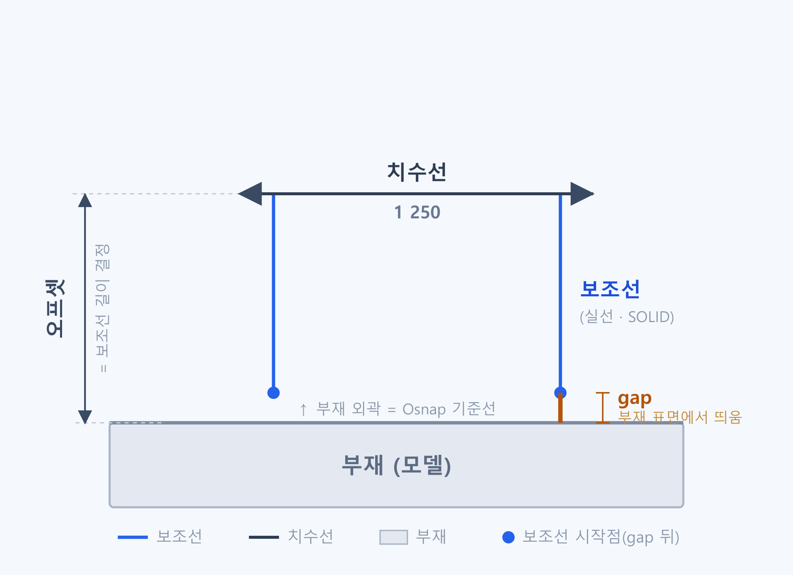
룰북 · 치수 보조선
1 / 2
치수 보조선 배치
기준일 2026-07-21
구조 — 두 개의 거리로 규정
핵심 기준 — 왜 이렇게 띄우나
종이 절대 mm ÷ 축척 = 모델좌표
부재 크기·뷰·축척이 달라도 PDF에선 항상 같은 크기로 보이게 하는 원리.
제작도 — 축척을 추정(estScale)해서 역산.
가공도 — 캡처 후 실측(newScale)해서 역산.
▸ 두 방식이 왜 다르고, 통일할 수 있는지는 2장에서
확정 수치
항목 | 제작도 | 가공도
시작 gap (부재 → 시작점) | 2 mm * | 2 mm
오프셋 · 1단 | 7.5 mm | 9 mm
오프셋 · 2단 | 15 mm | 18 mm
오프셋 · 전체(최외곽) | ~22.5 mm | ~27 mm
축척 산출 | 추정 estScale | 실측 newScale
모든 mm는 종이(인쇄물) 절대 기준. gap 실제값 = min(2mm ÷ 축척, 보조선길이 × ½) · * 제작도 3D 미리보기 경로만 10 mm.
보조선 = 부재에서 gap만큼 띄운 지점 → 치수선까지. 길이 = 오프셋 − gap (가변, 끝은 항상 치수선에 닿음).
🧭
방향 기준
⚠️
주의 — 옛 값 혼재
부재 중심 4분면에서 가장 먼 Osnap 극점 쪽(바깥)으로 보조선·치수를 뺀다.
사양 문서·코드 주석엔 옛 값(gap 10 mm · 굵기 0.3 mm)이 남아 있음. 실제는 코드 const 기준(gap 2 mm · 굵기 0.1~0.15 mm).
Notes:
치수 보조선 배치

Slide 17
룰북 · 치수 보조선
2 / 2
제작도와 가공도의 배율 차이
기준일 2026-07-21
원인 ① 치수를 그리는 순서가 반대
🔄
반전 — 가공도가 실측을 쓴 진짜 이유
제작도 · 추정
가공도 · 실측
가공도는 긴 부재를 90° 눕혀서 배치한다. 추정은 눕히기 전 크기로 계산해 크게 어긋나 → 실측이 필수였다.
제작도엔 이 90° 회전이 없어 추정으로도 잘 맞는다. 즉 제작도는 정확도에서 밀린 게 아니다.
1
배율 추정
1
모델 캡처
2
치수·보조선 그림
← 추정
2
실측 배율 확정
3
모델 캡처
3
치수·보조선 그림
← 실측
🔧
제작도도 실측으로 통일할 수 있나?
4
실측 확정 (치수엔 못 씀)
✅
구조상 가능
— 가공도가 이미 검증한 패턴 그대로 적용 가능
⚠️
제작도 그리기 함수의
‘수집 / 그리기’ 분리 리팩토링
이 선행돼야 함
⚠️
잘 나오는 경로라
회귀 리스크
+ 오차가 작아
실익이 작음
⏸️
그래서
지금은 보류
— 실기에서 어긋남이 보고되면 우선순위 ↑
캡처보다 먼저 그려서
추정값만 쓸 수 있음
캡처 뒤에 그려서
실측값을 쓸 수 있음
제작도는 정확도에서 밀려 추정을 쓰는 게 아니라 — 추정을 망칠 요인(90° 회전)이 없어 추정으로 충분한 것.
Notes:
제작도와 가공도의 배율 차이

Slide 18
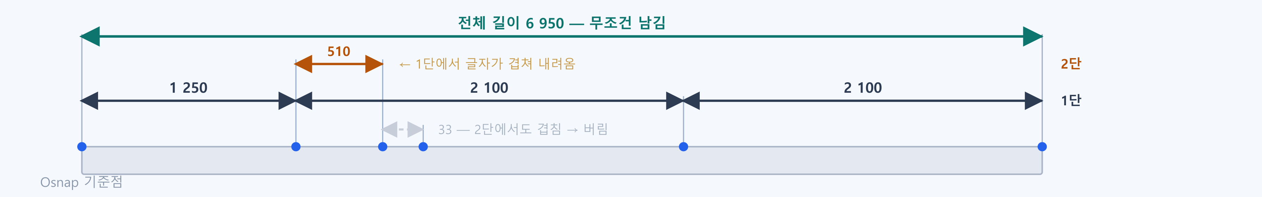
룰북 · 치수 선별
1 / 1
치수 선별 기준
기준일 2026-07-24
① 가져오기 — 무엇에서 뽑나
② 거르기 — 축 하나를 이렇게 추린다
Osnap 기준점
설치 위치 치수
1
전체 길이와 설치 위치는 무조건 남긴다 — 개수·겹침 검사 이전에 확정
축(X·Y·Z)마다 Osnap 기준점을 좌표 순으로 늘어놓고 이웃끼리 이은 구간이 치수 후보가 된다. 부재가 많은 도면에서는 한 축에만 수십 개가 나온다.
여기에 부재 전체 길이와, 설치도에서 따로 계산한 연결부재 위치 치수가 "반드시 그릴 것" 표시를 달고 합류한다.
2
나머지는 그 축 안에서 상대적 크기로 순위를 매긴다 (아래)
3
기준보다 짧은 치수가 연달아 있으면 하나로 합친다
혼자 있으면 합치지 않고 순위만 낮춘다
25 mm
4
순위 높은 것부터 놓되, 앞서 놓인 치수와 글자가 겹치지 않으면 1단에 확정
5
겹치면 2단으로 내려 다시 시도 — 중간 순위 이상만
5점↑
6
2단에서도 겹치거나, 축이 이미 다 찼으면 버린다
축당 8개
그 축에서 가장 긴 쪽
상위 30%
중간
30%
하위
25%
가장 짧은 쪽
15%
8점
5점
3점
1점
③ 놓기 — 도면에는 이렇게 나온다
무조건 남김
1단 — 겹치지 않아 확정
2단 — 겹쳐서 내려옴
버려짐
글자는 항상 보조선 바깥쪽 3 mm에 붙는다 — 좁은 치수에서 글자가 보조선을 침범하지 않도록.
📏
겹침은 이렇게 판정
⚠️
축당 8개는 축마다 따로
글자 폭을 자릿수로 추정해(최소 25 mm, 자릿수×5+10) 두 치수의 중심 거리가 두 폭의 절반 합보다 가까우면 겹친 것으로 본다. SDK에 글자 폭을 재는 기능이 없어 추정한다.
제한은 축 단위다. X·Y·Z가 각각 8개까지라 한 도면에 최대 24개가 나올 수 있다. 전체 길이는 이 8개에 포함되지 않는다.
Notes:
치수 선별 기준

Slide 19
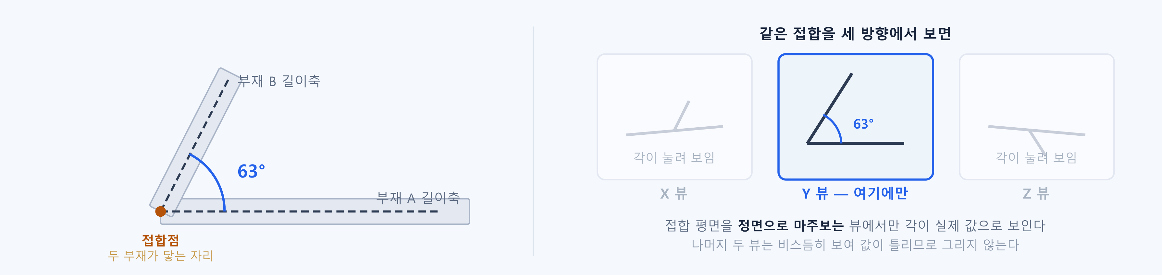
룰북 · 각도 표시
1 / 1
각도 표시 기준
기준일 2026-07-24
① 가져오기 — 무엇에서 뽑나
② 거르기 — 이 조건을 다 통과해야 그린다
부재 모서리 선분
간섭 검사 결과
1
판형 부재(판·패드)는 후보에서 뺀다 — 길이 방향이 정해지지 않음
부재마다 모서리 선분을 모아 그 부재가 뻗은 방향(길이축)을 정하고, 간섭 검사 결과로 어느 부재끼리 실제로 맞닿는지 본다.
표시 대상은 서로 다른 두 부재가 만나는 곳뿐이다. 한 부재가 스스로 꺾인 ㄱ자 모서리는 각도를 그리지 않는다.
2
모서리 선분을 방향이 비슷하면 한 묶음으로 모아, 길이 합이 가장 큰 방향을 길이축으로
묶음 5°
3
두 부재가 붙었나 — 형상 표면이 닿거나(간섭 검사) 끝점이 가까우면 접합
3 mm
4
두 길이축의 실제 3D 사잇각이 90°의 배수면 안 그린다 — 직각·평행은 당연하므로
±1°
5
남은 것을, 두 축이 만드는 접합 평면이 정면으로 보이는 뷰에만 그린다
3뷰 중 1곳
③ 놓기 — 도면에는 이렇게 나온다
각도는 파란색으로 소수점 없이 표시한다. 접합점에서 각 부재의 몸통 쪽으로 뻗은 두 선 사이에 호를 그린다. ISO 뷰에는 그리지 않는다 — 직교 3뷰(X·Y·Z)에서만.
🔄
길이축을 이렇게 바꿨다
⚠️
각이 안 나올 때
예전엔 부재의 점들이 퍼진 방향으로 길이축을 잡았는데, 사선 끝단·홀의 점이 몰린 쪽으로 몇 도 기울어 실제 90° 접합을 87°로 잘못 잡았다. 지금은 모서리 방향의 길이 합으로 정해 점 분포에 흔들리지 않는다.
대부분 판형이라 제외됐거나, 모서리 선분이 없어 길이축을 못 정한 경우다. 진단 로그에 부재별 제외 사유가 남는다.
Notes:
각도 표시 기준

Slide 20
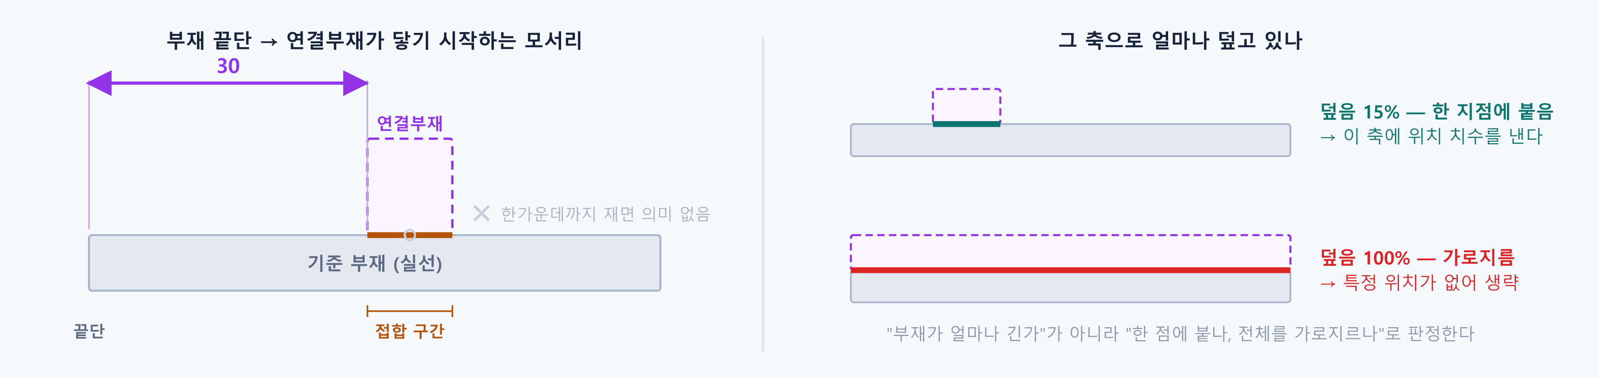
룰북 · 설치 위치
1 / 1
설치 위치 치수 기준
기준일 2026-07-24
① 가져오기 — 무엇에서 뽑나
② 거르기 — 어느 축에 위치 치수를 낼지
실제 접합선
기준 부재 모서리
간섭 검사 결과
1
기준 부재의 길이 방향으로 형상점을 늘어놓고, 연결부재에 가까운 쪽 끝단을 출발점으로
설치도는 선택한 구조물을 실선으로, 거기에 직접 연결된 바깥 부재를 점선으로 그린다. 위치를 재는 자리는 두 부재가 물리적으로 맞닿는 교선(접합선)이다.
연결부재의 형상점이 아니라 접합선을 쓰는 이유 — 접합선은 정의상 기준 부재 표면 위에 있어, 위치가 부재 밖으로 나갈 수 없다.
2
축마다 덮음을 잰다 — 접합이 그 축으로 부재를 얼마나 덮고 있나
접합 ÷ 부재
3
절반 넘게 덮으면 가로지르는 것 — 특정 위치가 없으니 그 축은 생략
50% 이상
4
절반 미만이면 한 지점에 붙은 것 — 그 축에 위치 치수를 낸다
50% 미만
5
잰 값이 거의 0이면 (끝단에 사실상 붙음) 그리지 않는다
3 mm 이하
③ 놓기 — 도면에는 이렇게 나온다
뷰 배정 — 각 위치 치수는 그 축이 화면에 길이로 보이는 직교 뷰 2곳에만 그린다. 그 축을 정면으로 마주보는 뷰에서는 치수의 두 끝점이 화면상 겹쳐 보조선이 하나로 합쳐지고 치수가 뭉개진다.
🧹
임계값을 다 걷어냈다
⚠️
세 뷰 모두엔 못 넣는다
예전엔 크기 기준 세 개(비율·최소 길이·상한)로 걸렀지만 예외가 계속 나왔다. 지금은 접합 기하만 본다. 남은 값은 3 mm(거의 0인가)와 50%(절반을 넘나)뿐이며, 둘 다 튜닝값이 아니라 자연스러운 갈림길이다.
형강 길이 방향 치수는 끝면을 마주보는 뷰에 물리적으로 그릴 수 없다. 세 뷰 배정을 시도했다가 보조선이 겹쳐 뭉개진 것을 실제 출력물로 확인하고 2뷰로 되돌렸다.
Notes:
설치 위치 치수 기준

Slide 21
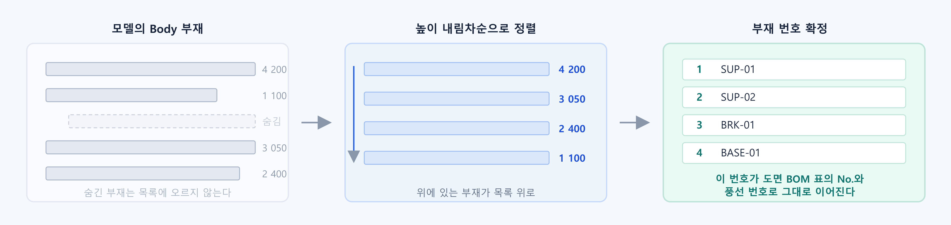
룰북 · BOM ①
1 / 1
부재 목록 수집
기준일 2026-07-24
① 가져오기 — 무엇에서 뽑나
② 거르기 — 무엇을 목록에 올리나
3D 모델 Body
부재 형상
용도 속성
1
사용자가 골라 둔 부재가 있으면 그것만 — 없으면 화면에 보이는 것만
모델 트리에서 실제 형상을 가진 말단 부재(Body)만 가져온다. 조립체·그룹 같은 묶음 노드는 대상이 아니다.
부재마다 차지하는 공간의 최소·최대·중심을 재고, 원형이면 가장 큰 반지름을, 속성에서 용도를 읽어 함께 담는다.
2
보이는 것도 하나 없으면 전부 담는다 — 빈 목록으로 끝나지 않도록
3
부재마다 공간 범위 · 원 반지름 · 용도를 읽어 붙인다
4
높이 내림차순으로 정렬 — 위에 있는 부재가 목록 위로
Z 최대
5
홀·슬롯홀은 형상을 추측하지 않고 SDK가 찾아 준 결과를 그대로 쓴다
③ 놓기 — 목록이 이렇게 만들어진다
목록에는 부재 이름과 함께 중심점 · X/Y/Z 범위 · 반지름 · 용도 · 홀 크기가 같이 실린다. 이 목록이 없으면 이후 어떤 도면도 만들 수 없다 — 치수·시트 분할·가공도가 전부 여기에 기댄다.
🕳️
홀 검출을 바꿨다
⚠️
번호는 화면 상태에 따라 달라진다
예전엔 원기둥 형상을 찾아 두께와 맞춰 보는 방식으로 홀을 추측했으나 부정확했다. 지금은 SDK가 제공하는 홀 정보를 그대로 쓰며, 도면 BOM·가공도 풍선도 같은 출처를 본다.
부재를 숨기거나 골라 둔 상태에서 수집하면 목록에 오르는 부재가 달라지고, 그러면 번호도 달라진다. 도면을 다시 뽑을 땐 같은 화면 상태에서 수집해야 번호가 유지된다.
Notes:
부재 목록 수집

Slide 22
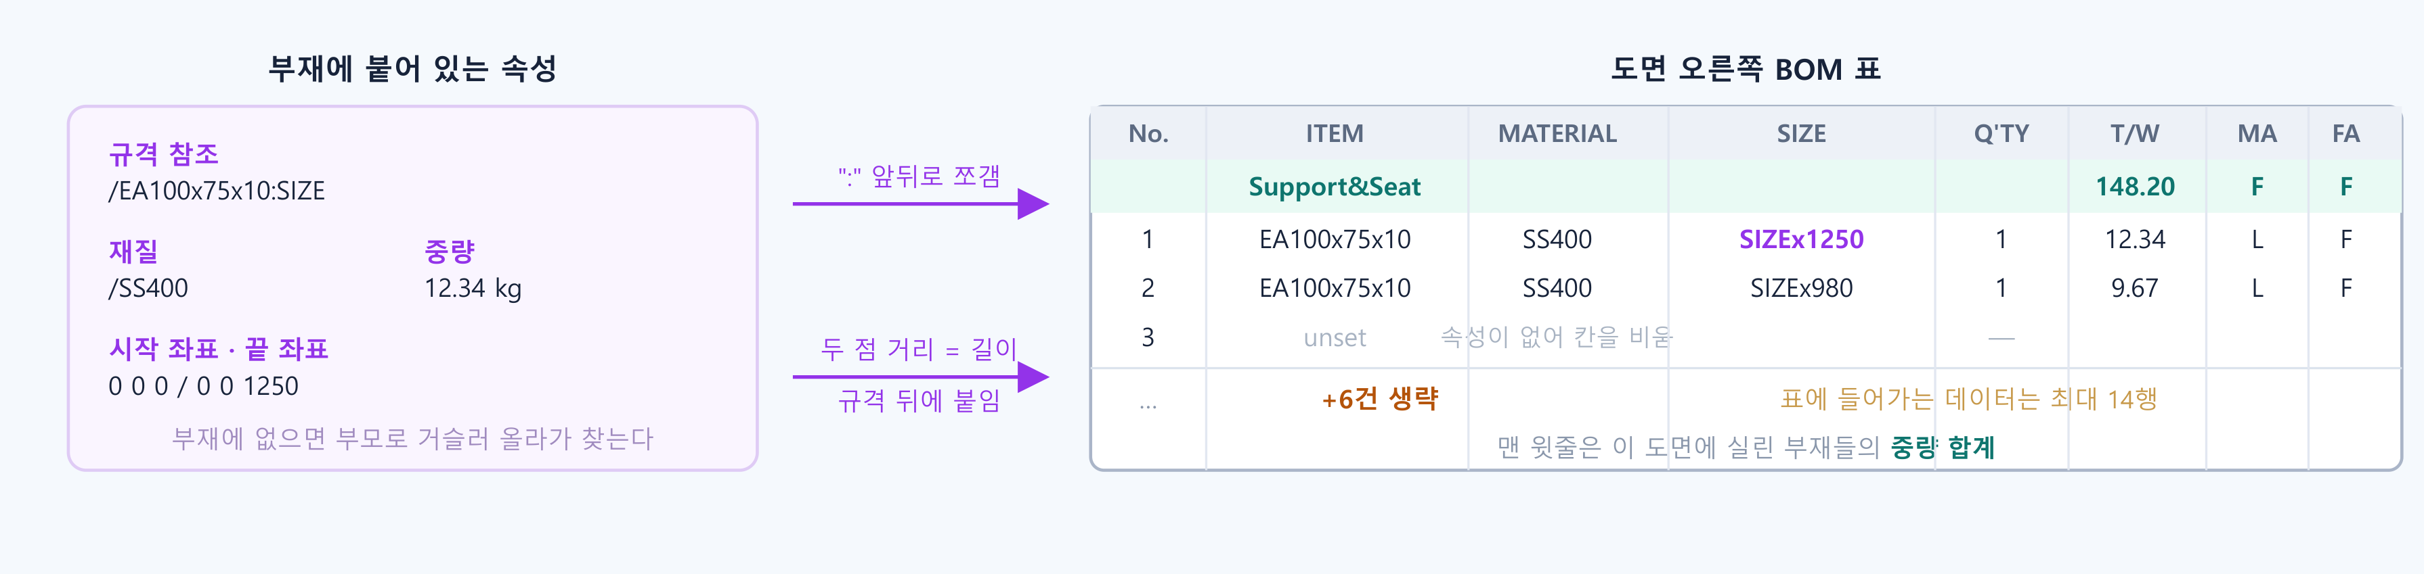
룰북 · BOM ②
1 / 1
도면 BOM 표 작성
기준일 2026-07-24
① 가져오기 — 무엇에서 뽑나
② 조립하기 — 값을 찾아 표 칸으로
규격 참조
재질
중량
시작·끝 좌표
1
부재에 값이 없으면 부모로 거슬러 올라가며 찾는다 — 넷을 다 채우면 멈춤
최대 10단계
표의 내용은 형상이 아니라 부재에 붙은 속성값에서 온다. 모델링 단계에서 넣어 둔 값을 읽어 쓰는 것이라, 속성이 비어 있으면 표도 빈다.
번호(No.)만은 속성이 아니라 앞 단계에서 정해진 부재 목록 순번을 그대로 가져온다.
2
규격 참조를 앞뒤로 쪼갠다 — 앞이 품명, 뒤가 규격
3
시작·끝 좌표가 있으면 두 점 거리를 길이로 계산해 규격 뒤에 붙인다
4
중량은 단위가 섞여 있어 숫자만 뽑아 소수 둘째 자리로 맞춘다
5
품명을 끝내 못 찾으면 unset으로 두고 나머지 칸은 비운다
③ 놓기 — 도면 오른쪽 표에 이렇게 들어간다
같은 번호가 부재 목록 · 도면 BOM 표 · 풍선 셋에서 일치한다. 표의 첫 줄은 부재 한 개가 아니라 이 도면 전체의 중량 합계다.
🌳
왜 부모까지 뒤지나
⚠️
표가 비면 모델을 보라
재질·중량 같은 값은 부재 하나하나가 아니라 상위 묶음에 한 번만 붙어 있는 경우가 많다. 부재에서 못 찾으면 위로 거슬러 올라가야 표가 빈칸으로 남지 않는다.
칸이 unset이거나 비어 있으면 프로그램 문제가 아니라 모델에 속성이 안 들어간 것이다. 부재 정보 탭에서 해당 부재의 속성을 확인·보완할 수 있다.
Notes:
도면 BOM 표 작성

